Slide 1
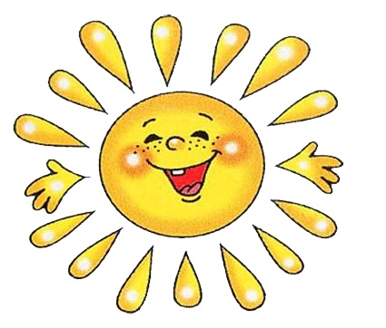
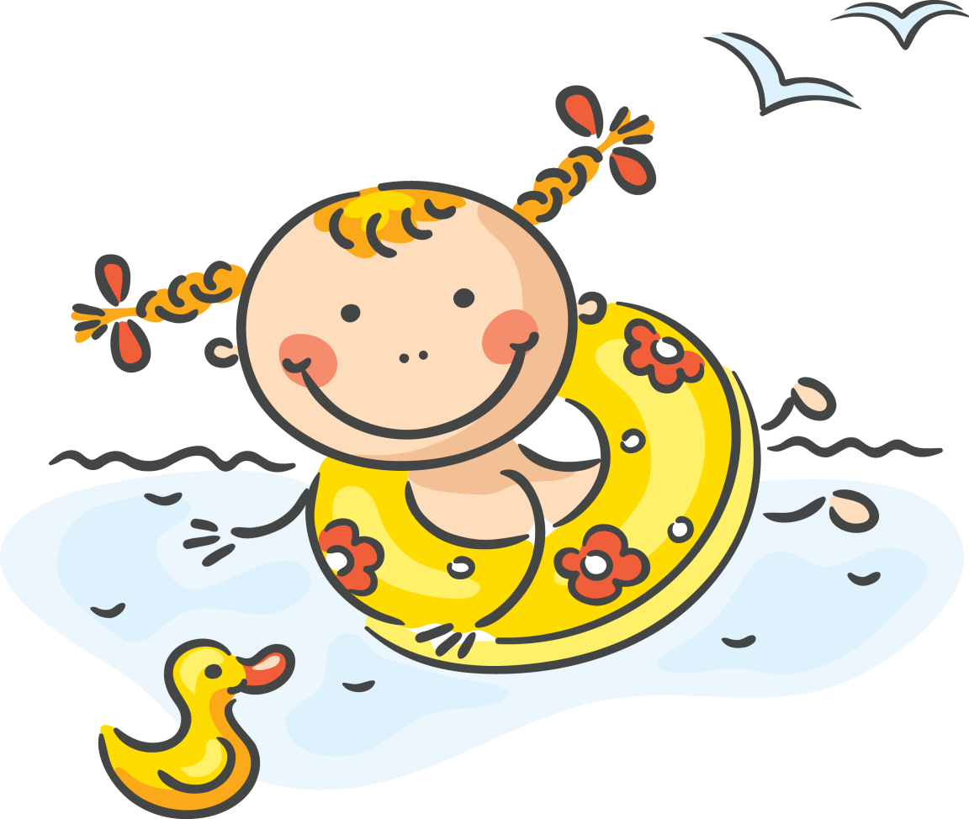
Организация нетрадиционных форм укрепления здоровья детей дошкольного возраста

Slide 2
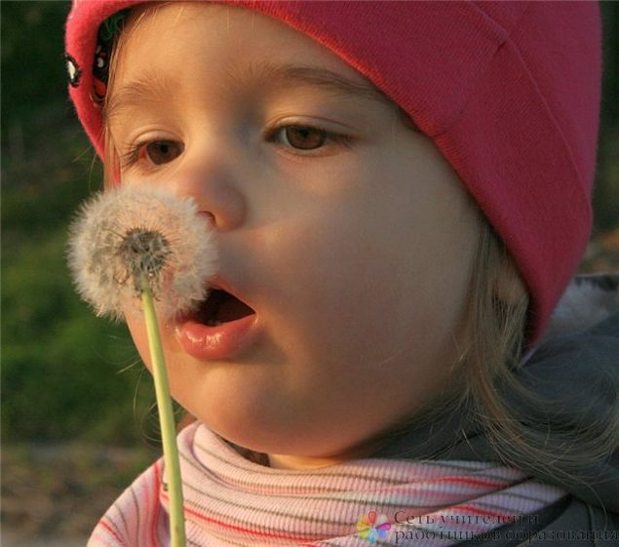
Дыхательная гимнастка Дыхательная гимнастика - это система дыхательных упражнений, направленная главным образом на профилактику и лечение заболеваний связанных с органами дыхания. Цель дыхательных упражнений заключается не только в профилактике простудных и других заболеваний, повышении жизненного тонуса у детей, но и в привитии им чувства ответственности за свое здоровье, что они сами могут помочь себе улучшить свое самочувствие.

Slide 4
Артикуляционные упражнения Артикуляционный аппарат развивается у ребенка не сразу, а постепенно в течение жизни малыша и его речевой практики. Для всех детей дошкольного возраста полезны артикуляционные упражнения, которые способствуют формированию точных, четких, дифференцированных движений органов артикуляционного аппарата. Для этого используется артикуляционная гимнастика.

Slide 5
Как выполнять артикуляционное упражнение: Попросите ребенка растянуть губы в улыбку, при этом резцы должны быть обнажены (видны), то есть улыбка должна быть широкой.
Как выполнять артикуляционное упражнение:
Сначала делаем упражнение «Улыбка»: зубы разомкнуты примерно на два сантиметра, губы в улыбке, резцы обнажены.
Затем опросите ребенка высунуть язык и повернуть к правому углу рта. Затем сделать то же движение, но к левому углу рта.
Нужно чередовать движения языка вправо-влево. При этом губы находятся в улыбке, нижняя челюсть не должна передвигаться вправо или влево, а должна быть неподвижной!

Slide 6
Гимнастика для глаз
Целью проведения зрительной гимнастики является -формирование у детей дошкольного возраста представлений о необходимости заботы о своем здоровье, о важности зрения, как составной части сохранения и укрепления здоровья.
Зрительная гимнастика используется:
для улучшения циркуляции крови и внутриглазной жидкости глаз;
для укрепления мышц глаз;
• для улучшения аккомодации (это способность глаза человека к хорошему качеству зрения на разных расстояниях)

Slide 7
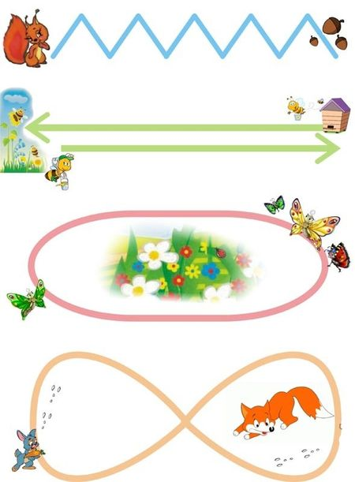
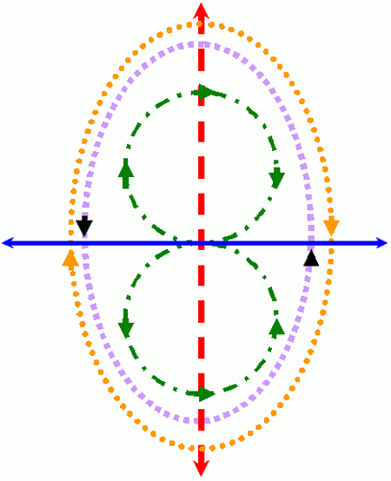

Slide 8
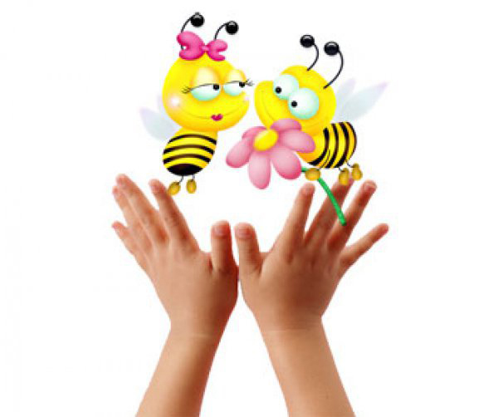
Пальчиковая гимнастика
Пальчиковая гимнастика - благотворно влияет на координацию движений, способствует развитию мелкой моторики рук, их силы, помогает улучшить память, произношение, пополнить словарный запас .Кроме того, улучшается подвижность связочного аппарата и очень приятен детям. У ребёнка развивается творчество и фантазия, ведь теперь можно самостоятельно играть, выдумывать разные истории и делиться с родителями своими открытиями.
Игровая форма проведения не только развлечет детей, но и будет способствовать формированию представлений об окружающем мире.

Slide 11
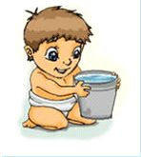
Самое распространенное закаливание воздухом включает в себя: Систематические прогулки на улицу, вне зависимости от погоды, Сон на улице, Воздушные ванны, Хождение босиком. Закаливание водой — это: Влажные обтирание, Обливание ног, Умывание, Полоскание горла. Закаливание солнцем основывается на контрасте температур, которых можно достичь: Отдыхом в тени, Солнечными ваннами.

Slide 12
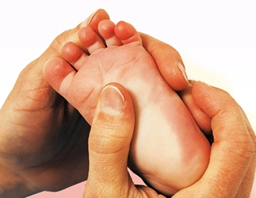
Массаж
Массаж - это механическое воздействие специальными приемами: (поглаживание, постукивание, пощипывание и точечный массаж)
Массаж биологически активных точек (БАТ):
1. Массаж с губками для мытья посуды «Чистюли» – стимулировать БАТ на кончиках пальцев и ладоней: «Вот мы ручки вам покажем и как мыли их расскажем. Долго, долго отмывали и чистюлями мы стали!» [2, с. 11]
2. Массаж «Дождик» расслабление, снятие напряжения, способствует релаксации: «Вот водичка капает – кап – кап – кап! Ручки моем мы вот так – так – так – так! Вот водичка капает – кап – кап – кап! Мы водичку наберем – так – так – так! И умоем личико чистенькой водичкой! Вот как хорошо!» [1, с. 48]. Массаж БАТ с водой непременно обогатит детско-родительские отношения опытом совместных игр, создаст благоприятные условия для общения с малышом в семье, сделает это общение приятным, интересным и полезным.
3. Массаж «Мячики» улучшает осанку, способствует эмоциональному благополучию: «Мячики, мячики подарили нам! Красные, желтые дарят малышам!»
4. Массаж «Веселый карандаш» применяется в изобразительной деятельности. Способствует развитию мелкой моторики рук, тактильных ощущений: «В руки карандаш возьмем, вместе с ним играть начнем. Вместе с нами ты играй и от нас не убегай!»

Slide 13
Самомассаж Самомассаж является важным средством физической культуры, он способствует расширению капилляров кожи, ускоряет циркуляцию крови, усиливает функции желез, что положительно влияет на обмен веществ. «Игровой самомассаж» является основой закаливания и оздоровления детского организма. Выполняя упражнения самомассажа в игровой форме, дети получают радость и хорошее настроение. Такие упражнения способствуют формированию у ребенка сознательного стремления к здоровью, развивая навык собственного оздоровления.

Slide 14
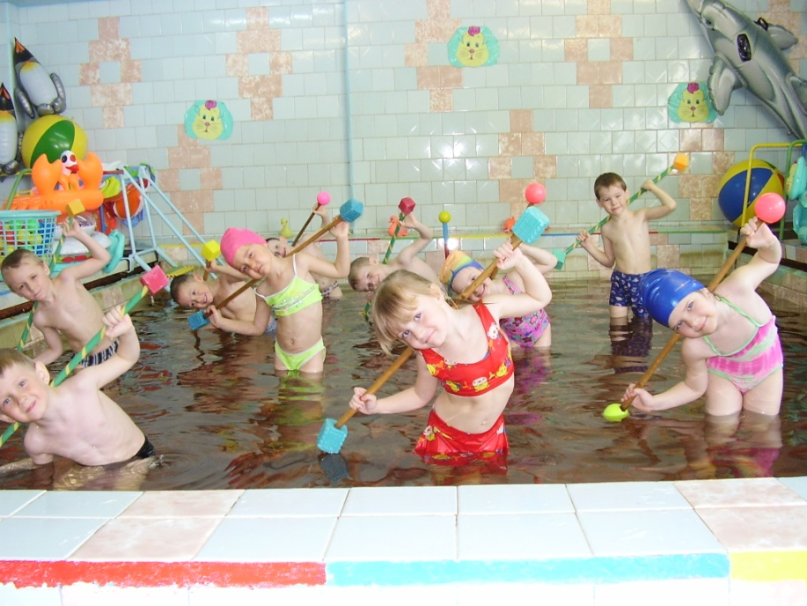
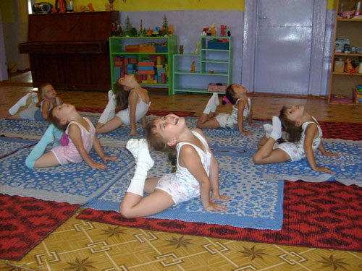
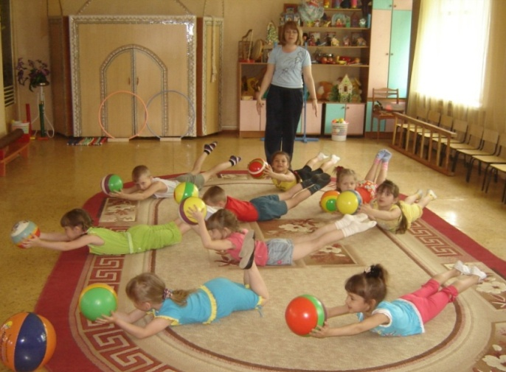
Игропластика
Игропластика –
основывается на нетрадиционной методике развития мышечной силы и
гибкости детей. Здесь используются элементы гимнастических упражнений стретчинга, выполняемые в игровой, сюжетной форме.

Slide 15
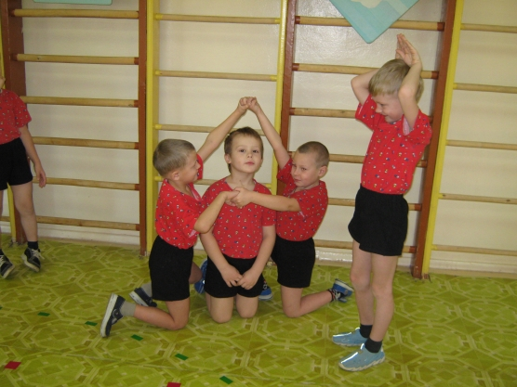
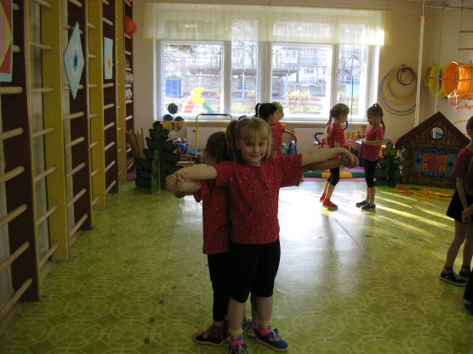
Креативная гимнастика
Креативная гимнастика - предусматривает целенаправленную работу педагога по применению нестандартных упражнений, специальных заданий, творческих игр, направленных на развитие выдумки, творческой инициативы.
Благодаря этим занятиям создаются благоприятные возможности для развития созидательных способностей детей, их познавательной активности, мышления, свободного самовыражения и раскрепощенности.

Slide 16
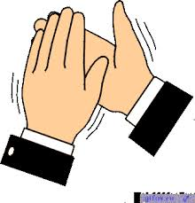
Благодарю за внимание!

